Slide 1


Slide 2
第三节课： 三角函数、向量和矩阵

Slide 3
内容预览
为什么要学习本课？
主问题：什么是三角函数
主问题：什么是向量
主问题：什么是矩阵

Slide 4
为什么要学习本课
如何在几何上表示向量的加法？
如何在代数上计算向量的加法？
三角函数、向量、矩阵在图形学中有哪些应用？

Slide 5
主问题：什么是三角函数

Slide 6
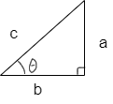
主问题：什么是三角函数
对直角三角形而言，下面的三角函数的值分别是多少？
sinθ
cosθ
tanθ
cotθ
对任意三角形而言呢？

Slide 7
主问题：什么是三角函数
三角函数在图形学中有哪些应用？
已知三角函数的值后，可以计算出角度
已知直角三角形的一边和一个角度，可以计算另外一边
自学、互学、展学

Slide 8
主问题：什么是向量

Slide 9
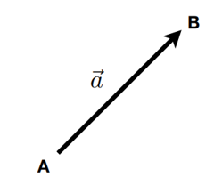
主问题：什么是向量
用什么符号表示向量？
向量有什么特性？
使用 或者粗体 表示；
或者用起点和终点表示：
具有方向和长度；
没有绝对的起点；

Slide 10
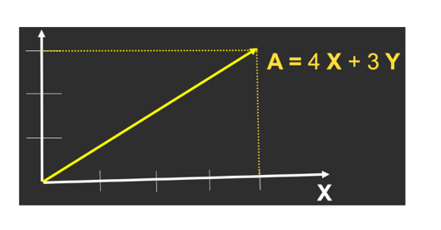
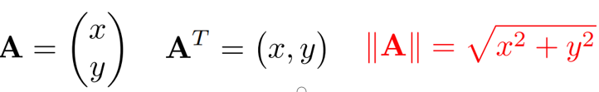
主问题：什么是向量
如何用代数表示向量？

Slide 11
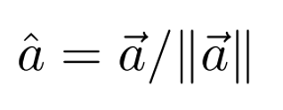
主问题：什么是向量
用什么符号表示向量的长度？
什么是单位向量？
如何计算一个向量的单位向量（向量正交化）？
如何应用单位向量？
长度为1的向量
用来表示方向，如法线

Slide 12
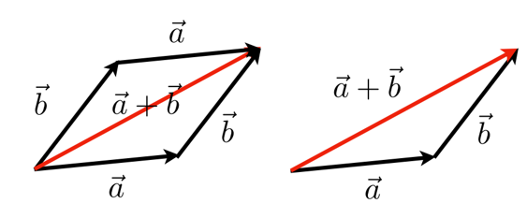
主问题：什么是向量
如何计算向量的加法？
几何上
代数上

Slide 13
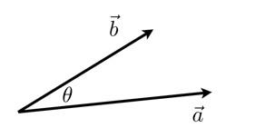
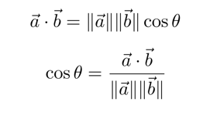

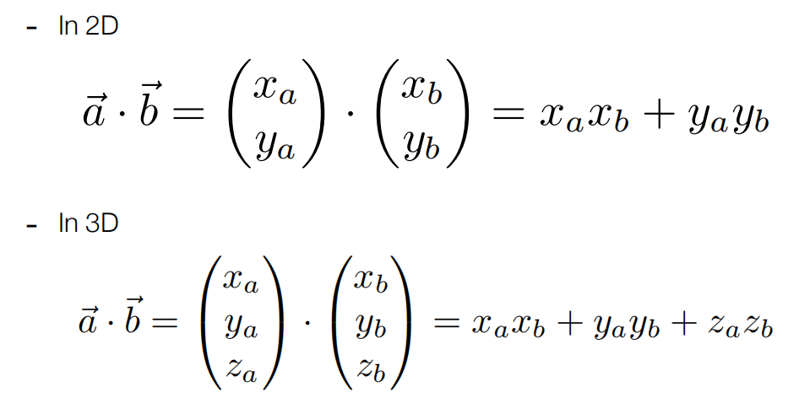
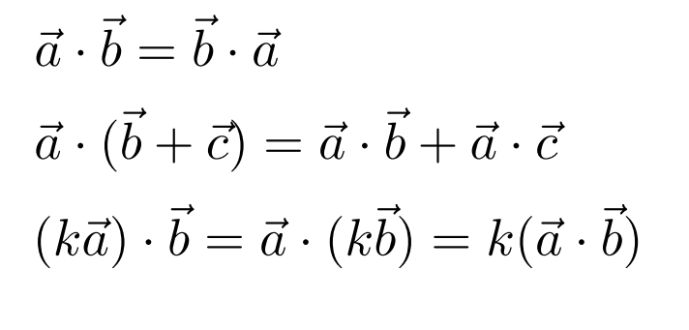
主问题：什么是向量
向量的点积的定义是什么？
对于两个单位向量，点积是多少？
点积满足什么运算法则？
如何进行点积的代数运算？

Slide 14
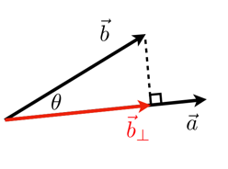
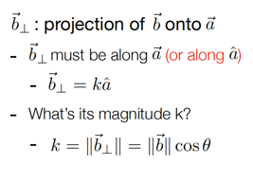
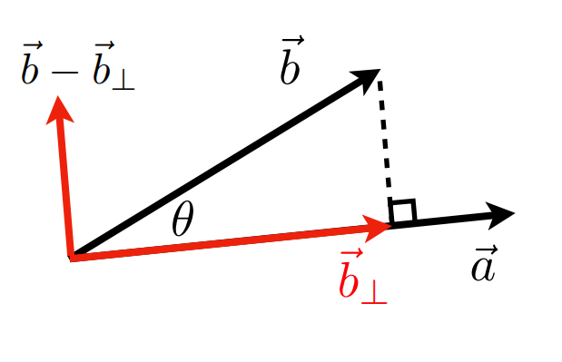
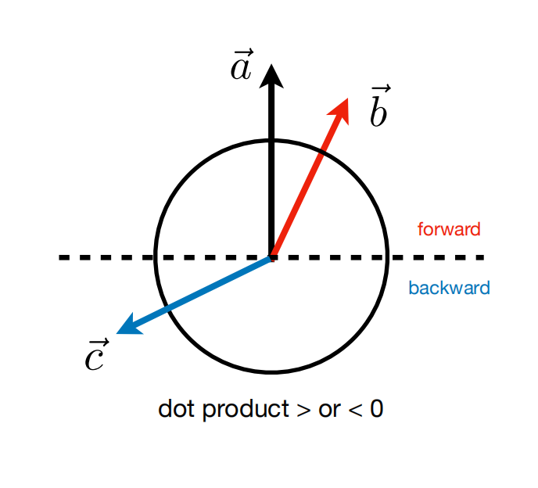
主问题：什么是向量
通过“两个单位向量的点积”，得到 ，然后就可以：
点积在图形学中有哪些应用？
计算两个向量的夹角
计算一个向量到另一个向量的投影
分解一个向量
决定向量的前/后关系
自学、互学、展学
比如计算光源方向和表面法线的夹角

Slide 15
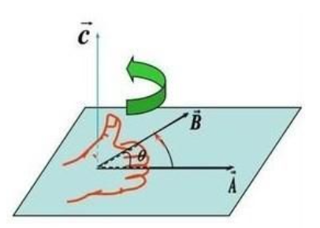
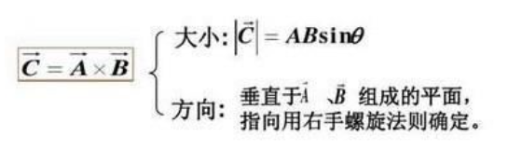
主问题：什么是向量
向量的叉积的定义是什么？

Slide 16
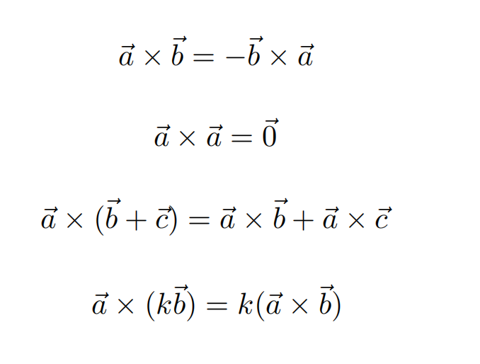
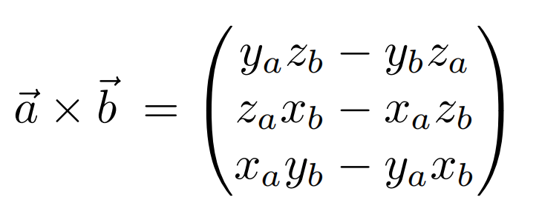
主问题：什么是向量
叉积满足什么运算法则？
如何进行叉积的代数运算？

Slide 17
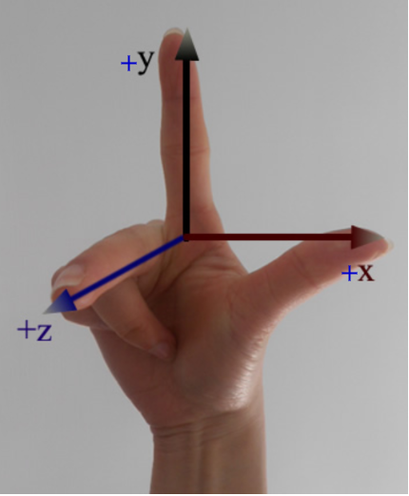
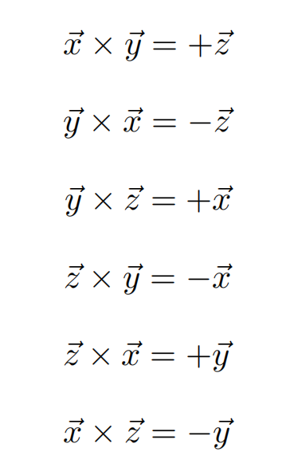
主问题：什么是向量
叉积在图形学中有哪些应用？
构建坐标系
自学、互学、展学
右手坐标系：

Slide 18
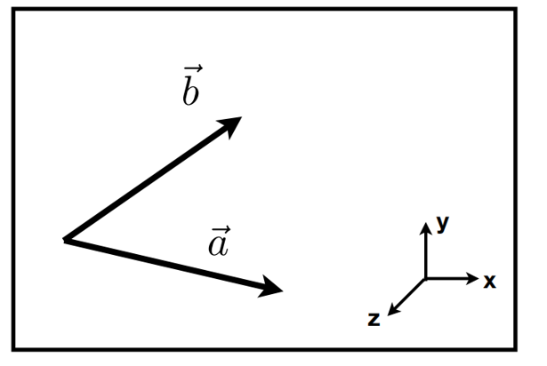
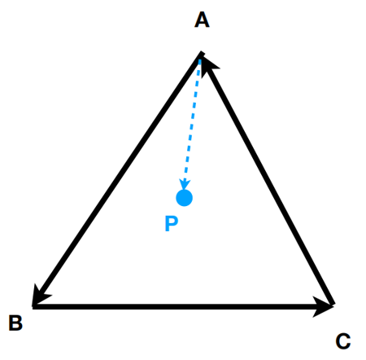
主问题：什么是向量
叉积在图形学中有哪些应用？
决定向量的左/右关系
判断一个点是否在三角形内
分别判断：
AB和AP、BC和BP、CA和CP

Slide 19
结学
什么是向量？
向量有什么特性？
点积在图形学中有哪些应用？
叉积在图形学中有哪些应用？

Slide 20
主问题：什么是矩阵

Slide 21
为什么要学习矩阵？
在图形学中，矩阵有哪些应用？
用于坐标变换，如位移、旋转、缩放

Slide 22

主问题：什么是矩阵
什么是矩阵？
可以看成是一个包含数字的数组

Slide 23

主问题：什么是矩阵
如何进行矩阵与标量相乘的代数计算？
“矩阵与矩阵”相乘有什么约束？
如何进行矩阵与矩阵相乘的代数计算？
矩阵的每个元素乘以该标量
乘积中的第(i, j)个元素=第一个矩阵的第i行与第二个矩阵的第j列的点积

Slide 24
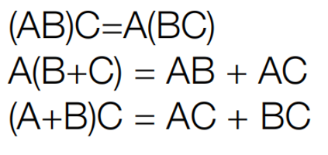
主问题：什么是矩阵
矩阵与矩阵相乘满足什么运算法则？
“矩阵与向量”相乘有什么约束？
如何进行矩阵与向量相乘的代数计算？
“矩阵与向量相乘”在图形学中有哪些应用？
变换一个点
不满足交换律；
满足结合律和分配律：
矩阵（mxn）乘以向量（nx1）
如将一个点沿y轴镜像变换:

Slide 25
主问题：什么是矩阵
什么是矩阵转置？
矩阵转置满足什么运算法则？

Slide 26
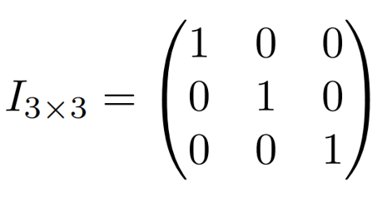
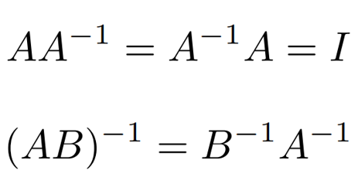
主问题：什么是矩阵
什么是单位矩阵？
什么是逆矩阵？

Slide 27
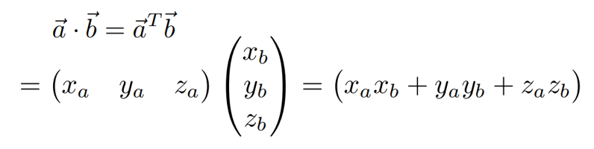
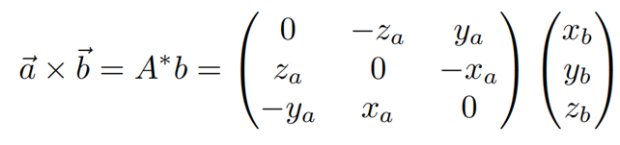
主问题：什么是矩阵
如何用矩阵表示向量的点积？
如何用矩阵表示向量的叉积？

Slide 28
结学
什么是矩阵？
“矩阵与向量相乘”在图形学中有哪些应用？

Slide 29
总结

Slide 30
总结
回答开始的问题？

Slide 31
离线渲染（一期）>第四节课
闫令琪-向量与线性代数

Slide 32
无

Slide 33
下节课预告
变换（二维和三维）

Slide 34
问答

Slide 35
问答

Slide 36
谢谢你~

